Slide 1
Österreichische Landeskunde
Das politische System

Slide 2
Die österreichische Staatsform:
eine föderalistisch organisierte, parlamentarische Demokratie

Slide 3
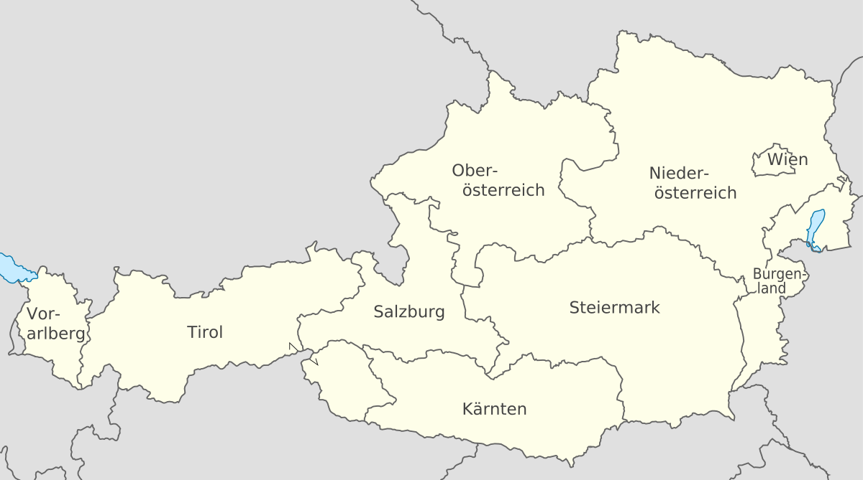
Bundesregierung mit Bundespräsident, Bundeskanzler und Ministern
Nationalrat | Bundesrat
Landtage mit Landesregierungen (Landeshauptmänner)
Politische Bezirke; Bezirkshauptmannschaft
Gemeinderäte mit Bürgermeistern

Slide 4
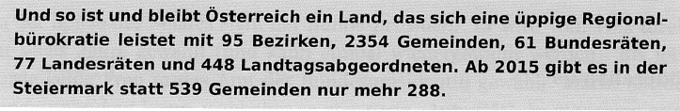

Slide 5
Das österreichische Parlament hat zwei Kammern:
1. den Nationalrat, bestehend aus 183 Ab-geordneten, auf 5 Jahre gewählt
2. den Bundesrat, die Vertretung der Bun-desländer, die von deren Landtagen ge-wählt wird. Der Bundesrat hat aber wenig praktischen Einfluss.

Slide 6
Die österreichische Bundesregierung
das Staatsoberhaupt
direkt vom Volk auf 6 Jahre gewählt, kann einmal wiedergewählt werden
ernennt den Bundeskanzler, Bundesbeamte und Richter, ist Oberbefehlshaber des Bundesheeres
Der Bundespräsident
Der Bundeskanzler
Mächtigstes Amt
Der Vizekanzler
Die Bundesminister

Slide 7
Deutschland
CDU / CSU = Christlich-demokratische Union / Christlich-soziale Union
SPD = Sozialdemokratische Partei Deutschlands
FDP = Freie Demokratische Partei
Die GRÜNEN = Bündnis 90 / Die Grünen
Die LINKE
AfD = Alternative für Deutschland

Slide 8
Deutschland
CDU / CSU
SPD
FDP
Die GRÜNEN
Die LINKE
AfD

Slide 9
Die wichtigsten Parteien in Österreich
Österreichische Volkspartei (ÖVP)
Team Stronach
Sozialdemokratische Partei Österreichs (SPÖ)
Freiheitliche Partei Österreichs (FPÖ)
Das Neue Österreich (Neos)
Bündnis Zukunft Österreich (BZÖ)
Die Grünen

Slide 10
Partei in Österreich
SPÖ
ÖVP
FPÖ
Die Grünen
Vergleichbare Partei in Deutschland
SPD in Deutschland; aber eher mehr links
vergleichbar mit der CDU / CSU
in Manchem vergleichbar mit der AfD
etwa den deutschen „GRÜNEN“ vergleichbar („Bündnis 90 / Die GRÜNEN“)

Slide 11
Österreichische Parteien ohne direkte Parallele in Deutschland
Das Neue Österreich (Neos) | Partei mit (neo-)liberalem Programm, wie Steuer-senkungen, Sicherheit der Altersrenten etc.
Bündnis Zukunft Österreich (BZÖ) | Splittergruppe aus der FPÖ, anfangs um Jörg Haider; 2013 nicht mehr im Nationalrat

Slide 12
Das deutsche und das österreichische Parteiensystem im Vergleich
Deutschland
CDU / CSU
SPD
FDP
Die GRÜNEN
Die LINKE
AfD
Österreich
ÖVP
SPÖ
Grüne
FPÖ (BZÖ)

Slide 13
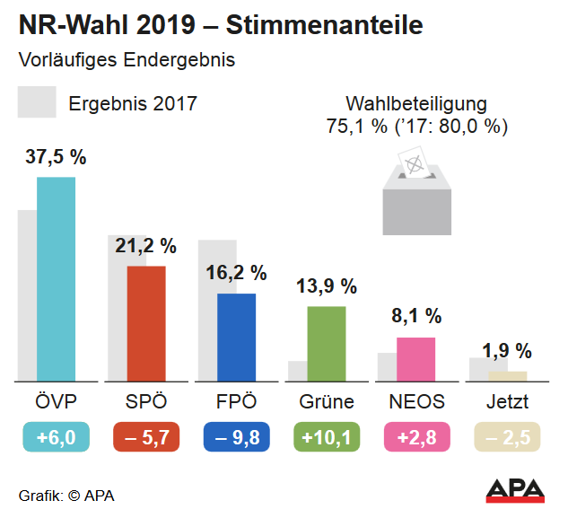
Ergebnis Nationalratswahlen 2019

Slide 14
SPÖ – 1888/89 gegründet, nach 1945 neu. Früher Arbeiterpartei mit den Zielen Freiheit, Gleichheit, Gerechtigkeit, Solidarität
ÖVP – bürgerlich-konservativ, christlich-humanistisch, früher Bauern-partei
FPÖ – 1956 entstanden, ab 1986 unter Jörg Haider ( 2008) steiler Aufstieg, rechtsextrem?
BZÖ – Abspaltung von der FPÖ, rechtspopulistisch, nationalkonserva-tiv, seit 2013 nicht mehr im Nationalrat
Grüne - seit 1986 im Nationalrat und in mehreren Landtagen, Um-welt- und Frauenpartei
Neos – seit 2013 im Nationalrat; für Schulautonomie, Steuersenkung, Rentensicherheit…

Slide 15
Bis in die 1980er Jahre hatten SPÖ und ÖVP den öster-reichischen Staat quasi unter sich aufgeteilt.
Sie bekamen bis zu 80% der Wählerstimmen, und meist stand in der Gesellschaft einer SPÖ-Institution immer ei-ne ÖVP-Institution gegenüber (Parteien-Proporz).
Heute ist das nicht mehr so.
Es gibt mehr Wechsel- als Stammwähler, die Programme der Parteien sind weniger auf spezielle Gruppen (z.B. Ar-beiter, katholische Gläubige) ausgerichtet, eine „Politik-müdigkeit“ nimmt zu.

Slide 16
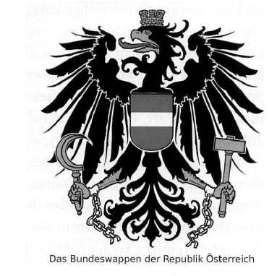

Slide 17
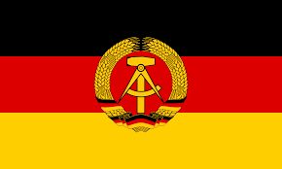

Slide 18
Hammer, Mauerkrone und Sichel im österreichischen Wappen stehen für die Arbeiterschaft, Bürger und Bauern. Sie haben nichts mit dem Kommunismus zu tun. Die zerbrochene Kette bedeutet die 1945 wieder errungene Unabhängigkeit von den Deutschen.

Slide 19
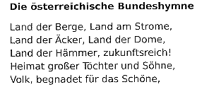
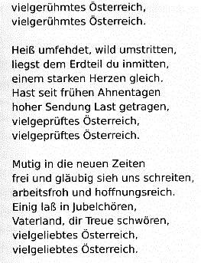

Slide 21
Österreich gilt als einer der fortschrittlichsten Sozial-staaten Europas. Viele vertrauen immer noch auf die staatlichen Renten. Der Staat zahlt den Krankenkassen hohe Zuschüsse.
Aber auch in Österreich kehrt sich die ‚Alterspyramide‘ langsam um. Das bedeutet, immer weniger Erwerbstä-tige zahlen für immer mehr Rentner.

Slide 23
In Österreich wird praktisch nie gestreikt. Eine so-genannte „Paritätische Kommission“, in der die Sozialpartner, also Arbeitgeber und Arbeitnehmer, gleich stark vertreten sind, verhandelt alle Lohn- und Preiserhöhungen.
In jüngerer Zeit wird dieses Verfahren aber auch kritisiert.

